Slide 1

KHỞI ĐỘNG
CÓ GÌ Ở

Slide 2
START
Nhìn hình – Đoán tên
Notes:
Đoán tên nước qua hình dáng lãnh thổ đặc biệt

Slide 3
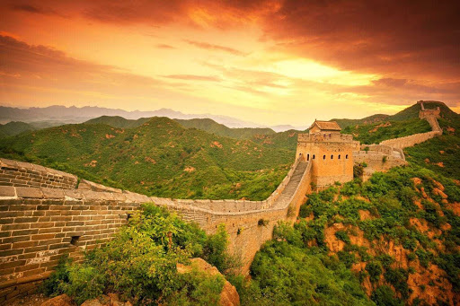

Slide 4
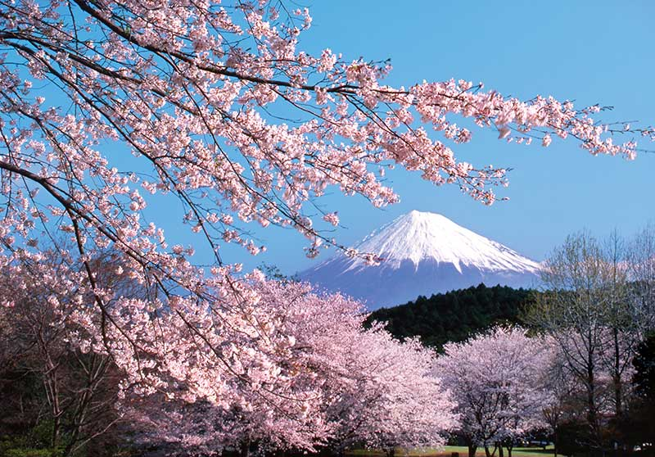
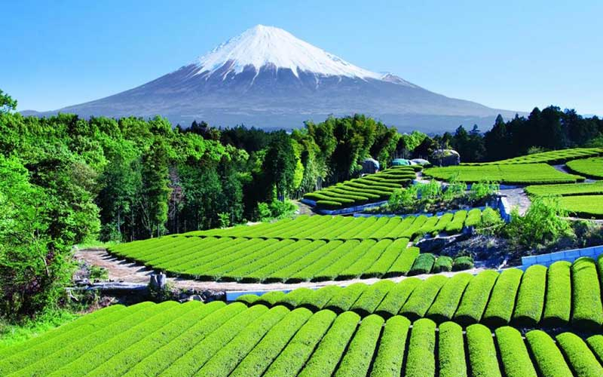

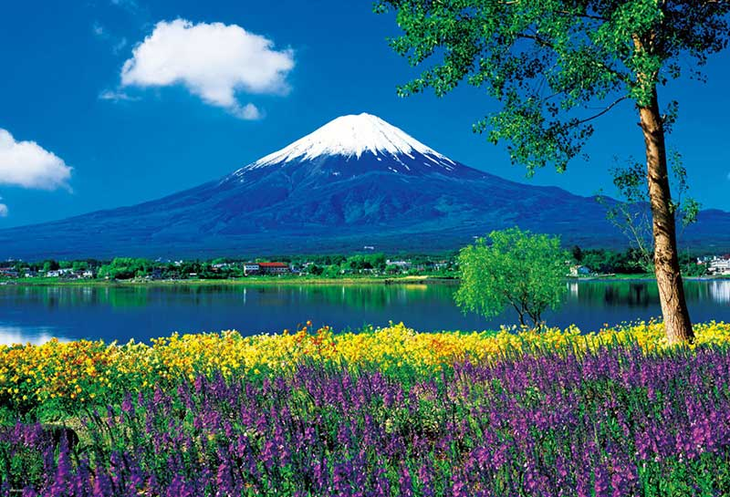
Biểu tượng của Nhật Bản

Slide 5




Slide 6
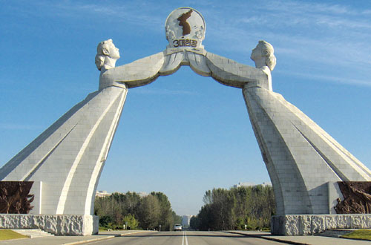
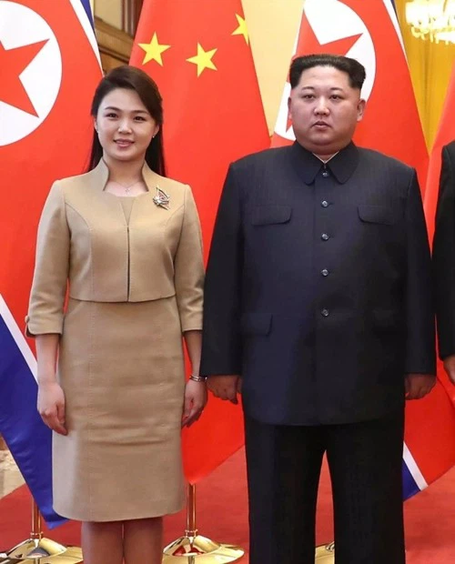
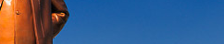
Cổng chào Thống nhất, biểu tượng khát vọng đoàn tụ của hai miền Triều Tiên
Chủ tịch Kim Jong Un và phu nhân - bà Ri Sol-ju

Slide 7
TIẾT 12 - BÀI 12. ĐẶC ĐIỂM TỰ NHIÊN KHU VỰC ĐÔNG Á

Slide 8


NỘI DUNG BÀI HỌC
1. Vị trí địa lí
2. Đặc điểm tự nhiên

Slide 9
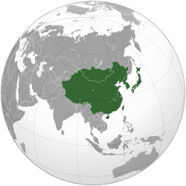
1. VỊ TRÍ ĐỊA LÍ

Slide 10

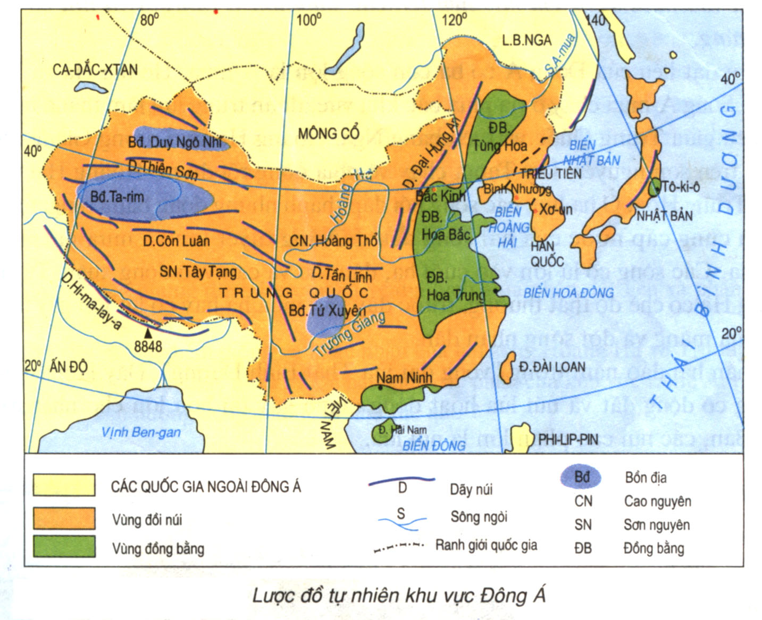
TIẾT 12 - BÀI 12. ĐẶC ĐIỂM TỰ NHIÊN KHU VỰC ĐÔNG Á
1. Vị trí địa lí:
- Diện tích > 11.7 triệu km^{2.}
- Vĩ độ: Khoảng 18⁰B -> 54⁰B
4 biển: Nhật Bản, Hoàng Hải, Hoa Đông, biển Đông (TBD)
- Tiếp giáp
Bắc Á
4 khu vực:
Trung Á
Nam Á
Đông Nam Á
- Đông Á tiếp giáp với các biển nào, tiếp giáp các khu vực nào của châu Á?
- Khu vực Đông Á bao gồm những quốc gia và vùng lãnh thổ nào?

Slide 11




TIẾT 12 - BÀI 12. ĐẶC ĐIỂM TỰ NHIÊN KHU VỰC ĐÔNG Á
1. Vị trí địa lí:
- Diện tích > 11.7 triệu km^{2.}
- Vĩ độ: Khoảng 18⁰B -> 54⁰B
4 biển: Nhật Bản, Hoàng Hải, Hoa Đông, biển Đông (Thái Bình Dương)
- Tiếp giáp
Bắc Á
4 khu vực:
Trung Á
Nam Á
Đông Nam Á
Trung Quốc
Đất liền
Triều Tiên
Bán đảo Triều Tiên
- Lãnh thổ gồm 2 bộ phận
Hàn Quốc
Quần đảo Nhật Bản
Hải đảo
Đảo Hải Nam
Đảo Đài Loan

Slide 12
2. ĐẶC ĐIỂM TỰ NHIÊN

Slide 13
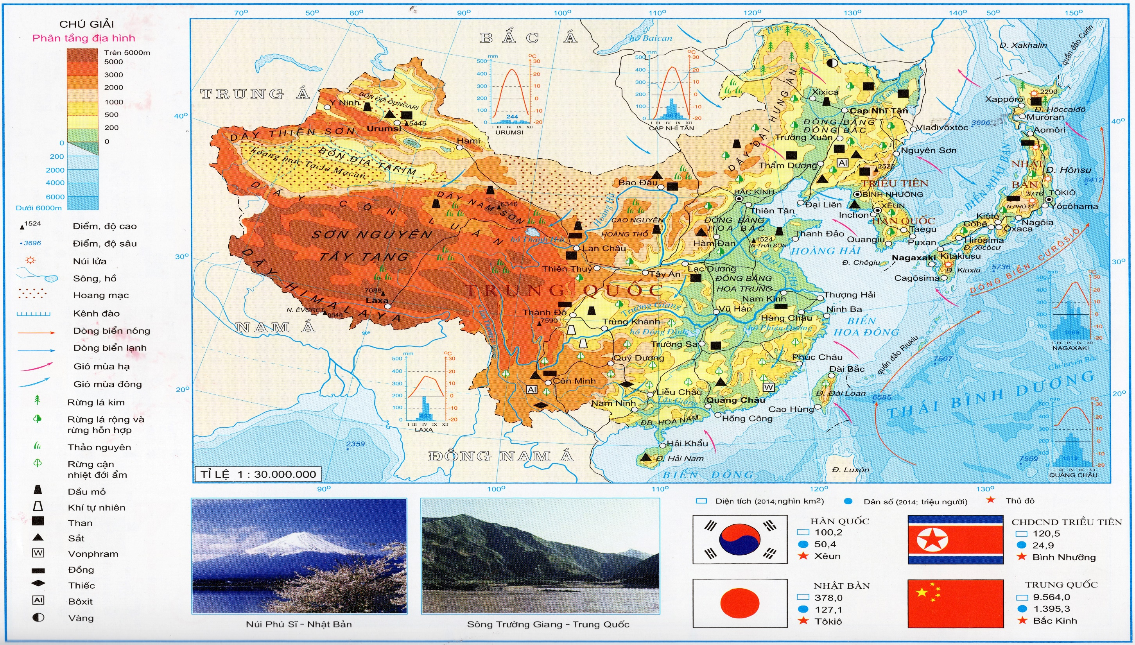
Phía tây
Phía đông
Đặc điểm TN | Phía Tây lục địa | Phía Đông lục đụa và hải đảo
Địa hình
Khí hậu
Cảnh quan
Sông ngòi
Tài nguyên
Notes:
1 nhóm 4 HS nhằm dễ quản lí

Slide 14
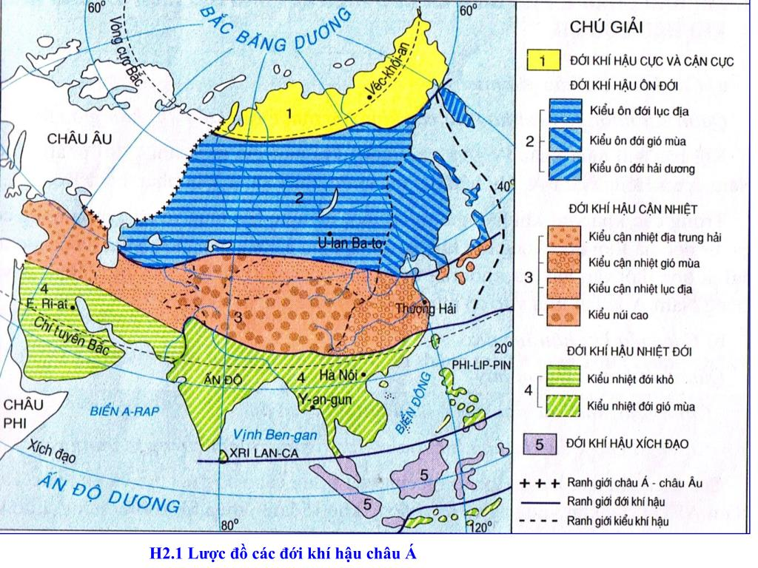
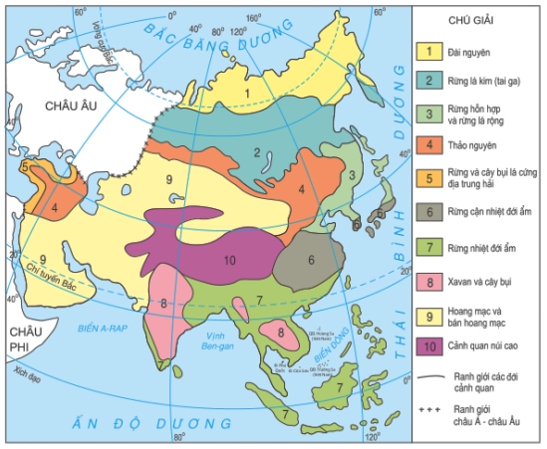


Phần phía Tây lục địa
Yếu tố | Đặc điểm
Địa hình
Khí hậu
Cảnh quan
- Núi cao hiểm trở.
- Các sơn nguyên, cao nguyên đồ sộ.
- Bồn địa rộng lớn.
Khô hạn, mang tính lục địa, khắc nghiệt, ít mưa
Thảo nguyên, hoang mạc
H 3.1 Lược đồ các đới cảnh quan tự nhiên châu Á

Slide 15

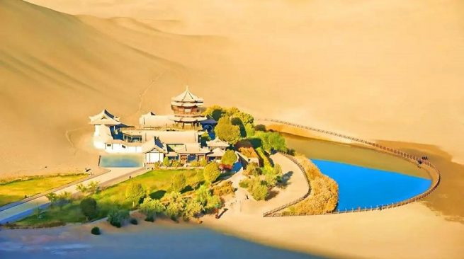
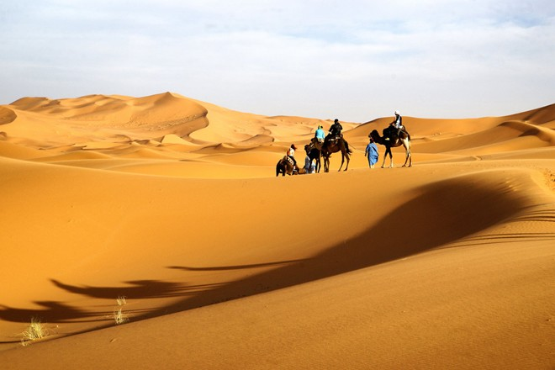

Slide 16
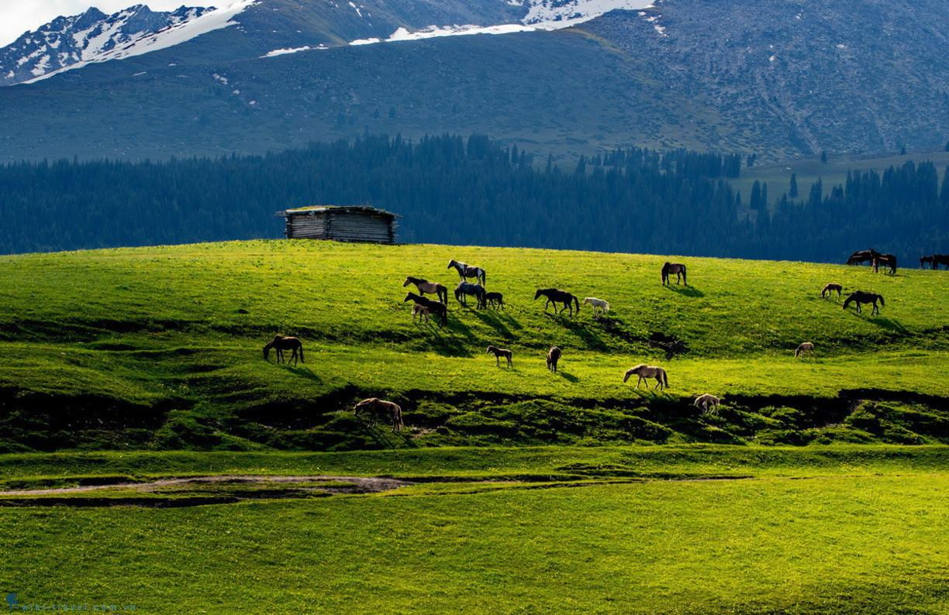

Slide 17
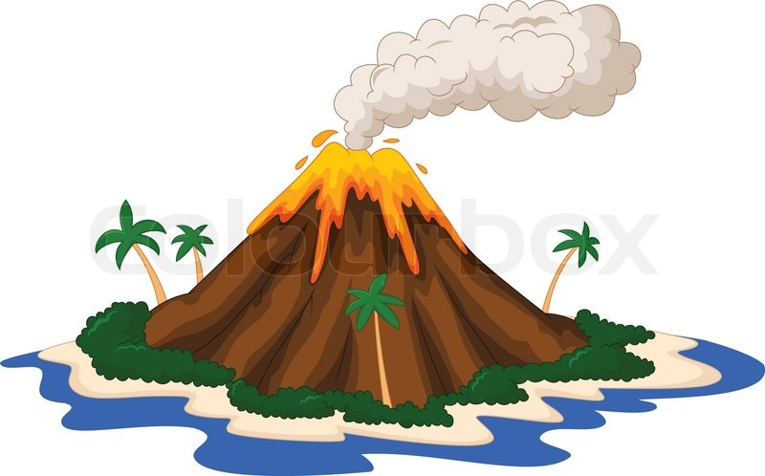
Phần phía đông và Hải đảo
Yếu tố | Đặc điểm
Địa hình
Khí hậu
Cảnh quan
Phía đông: Vùng đồi, núi thấp xen với đồng bằng, đồng bằng: rộng, bằng phẳng
Hải đảo: Vùng núi trẻ, núi lửa, động đất đang hoạt động
Có khí hậu gió mùa ẩm
+ Mùa đông: gió TB lạnh và khô
+ Mùa hè: gió ĐN mát, ẩm, mưa nhiều
Phía tây
Phía đông
Rừng: hỗn hợp và lá rộng, cận nhiệt đới
H 3.1 Lược đồ các đới cảnh quan tự nhiên châu Á
Notes:
HS trình bày

Slide 18
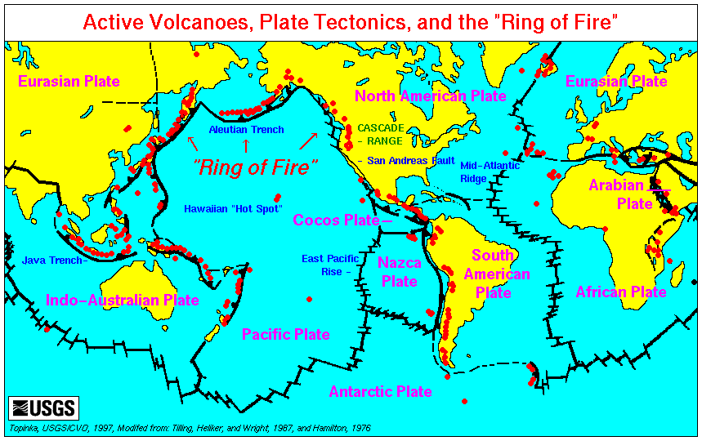
Vành đai lửa Thái Bình Dương

Slide 19
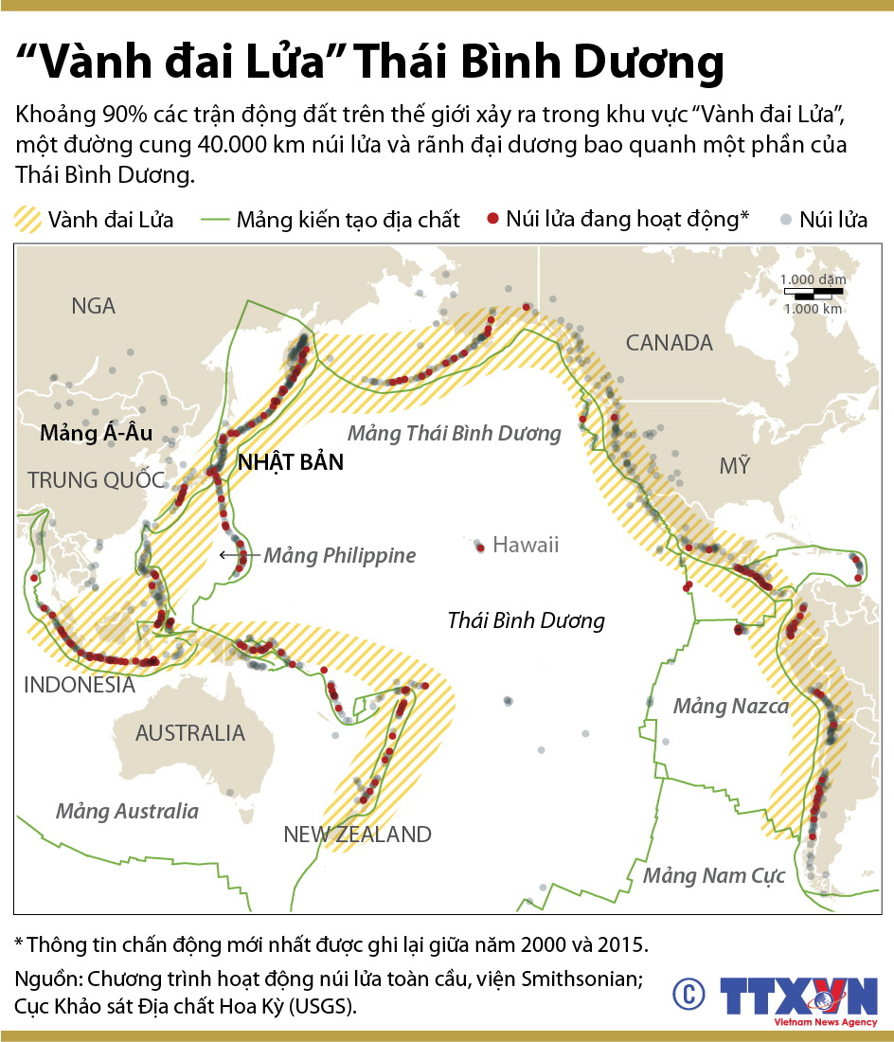
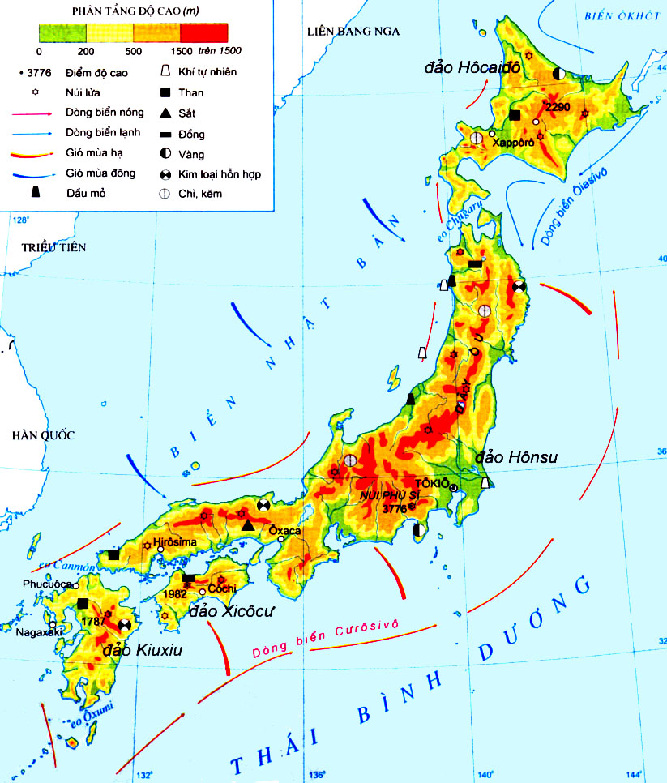

Slide 20
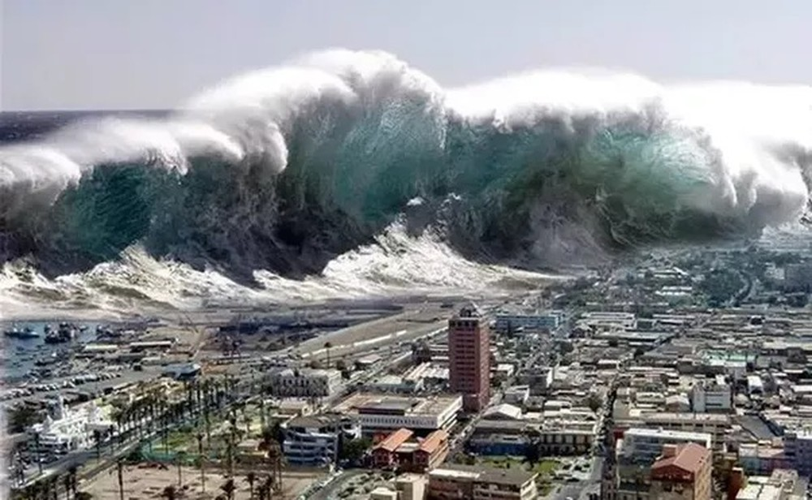
Nhìn lại trận sóng thần 11/3/2011

Slide 21
Kể tên các sông lớn ở Đông Á và nơi bắt nguồn của chúng?
Notes:
Khu vực có 3 sông lớn: A-mua, Trường Giang, Hoàng Hà
Các sông có nhiều giá trị: nước, phù sa, thủy điện, giao thông…

Slide 22
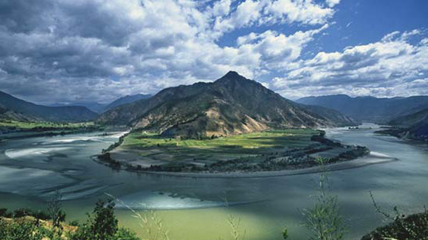
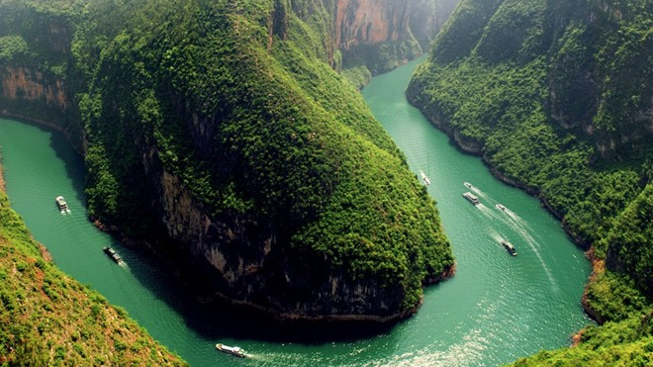
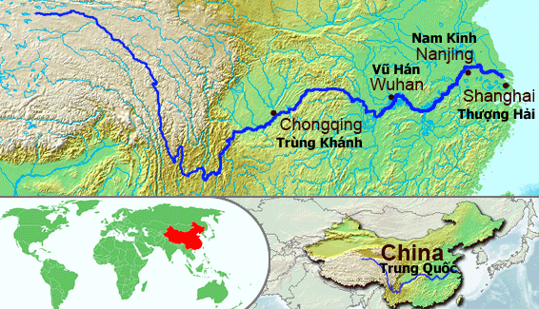
Sông Trường Giang dài 6.300 km, có tên gọi khác là Dương Tử, thuộc Trung Quốc. Đây là con sông dài nhất châu Á và dài thứ 3 thế giới.

Slide 23
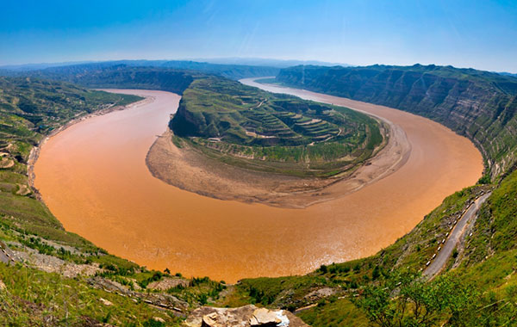
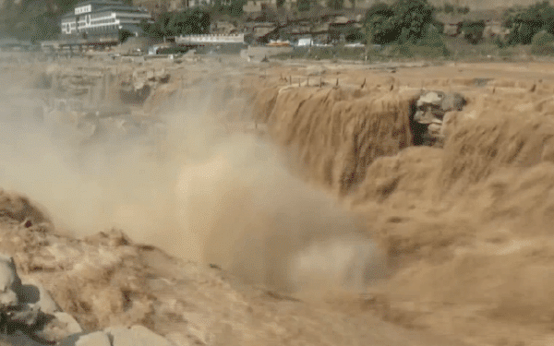
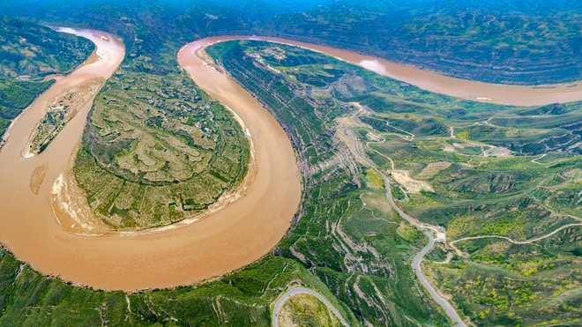
Sông Hoàng Hà là con sông dài thứ 2 ở Trung Quốc và thứ 6 thế giới với 5.464 km. Bởi tính năng mạnh mẽ, dữ dội, Hoàng Hà được người dân biết đến với những cái tên mang nghĩa tích cực như "Cái nôi của nền văn minh Trung Quốc".

Slide 24

DU THUYỀN TRÊN SÔNG TRƯỜNG GIANG

Slide 25
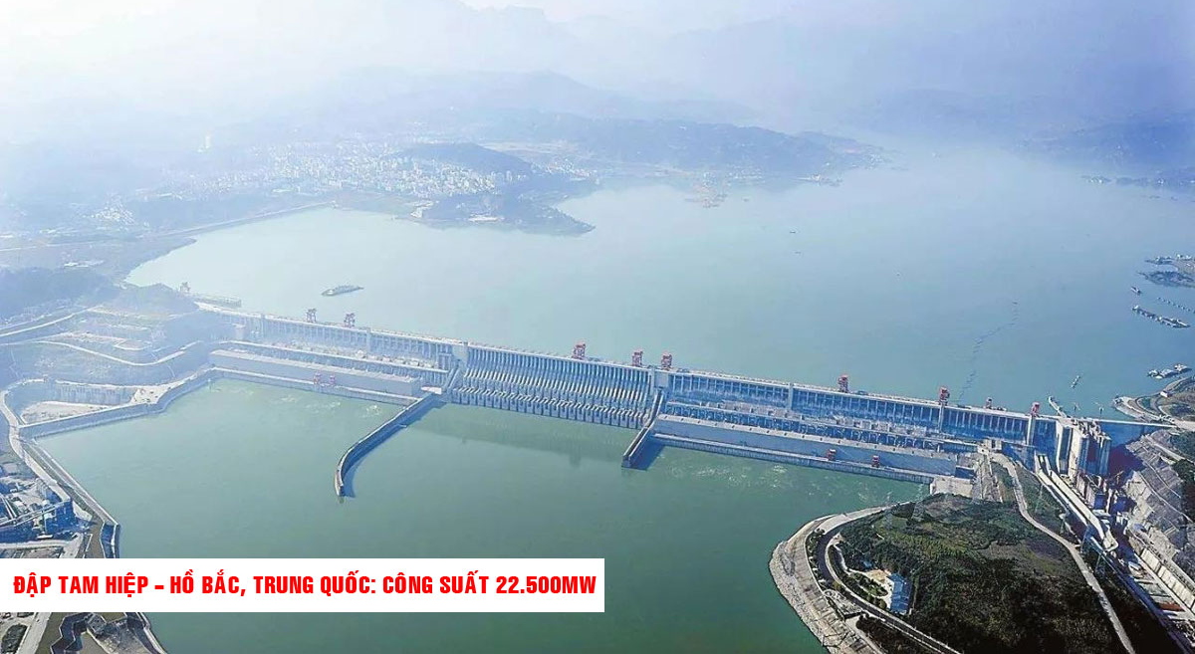
Notes:
Công trình thủy điện lớn nhất TG trên song Trường Giang

Slide 26
Nhận xét tài nguyên khoáng sản của Đông Á?

Slide 27
Đặc điểm TN | Phía Tây lục địa | Phía Đông lục đụa và hải đảo
Địa hình | Núi và sơn nguyên cao, đồ sộ, hiểm trở xen các bồn địa lớn | Phía đông: Vùng đồi, núi thấp xen với đồng bằng, đồng bằng: rộng, bằng phẳng Hải đảo: Vùng núi trẻ, núi lửa, động đất đang hoạt động
Khí hậu | Khí hậu lục địa khô hạn | Khí hậu gió mùa: + Mùa đông: Gió Tây Bắc lạnh, khô, mưa ít. Riêng Nhật Bản vẫn có mưa. + Mùa hạ: Gió Đông Nam, mát, ẩm và mưa nhiều.
Cảnh quan | Thảo nguyên, hoang mạc | Rừng: hỗn hợp và lá rộng, cận nhiệt đới
Sông ngòi | Nhiều sông lớn: A-mua, Hoàng Hà, Trường Giang …
Tài nguyên | Khoáng sản đa dạng, TN rừng …

Slide 28
TIẾT 12 - BÀI 12. ĐẶC ĐIỂM TỰ NHIÊN KHU VỰC ĐÔNG Á
1. Vị trí địa lí:
2. Đặc điểm tự nhiên
- Diện tích > 11.7 triệu km^{2.}
- Vĩ độ: Khoảng 18⁰B -> 54⁰B
Đặc điểm | Phía Tây lục địa | Phía Đông lục đụa và hải đảo
Địa hình | Núi và sơn nguyên cao, đồ sộ, hiểm trở xen các bồn địa lớn | Phía đông: Vùng đồi, núi thấp xen với đồng bằng, đồng bằng: rộng, bằng phẳng Hải đảo: Vùng núi trẻ, núi lửa, động đất đang hoạt động
Khí hậu | Khí hậu lục địa khô hạn | Khí hậu gió mùa: + Mùa đông: Gió Tây Bắc lạnh, khô, mưa ít. Riêng Nhật Bản vẫn có mưa. + Mùa hạ: Gió Đông Nam, mát, ẩm và mưa nhiều.
Cảnh quan | Thảo nguyên, hoang mạc | Rừng: hỗn hợp và lá rộng, cận nhiệt đới
Sông ngòi | Nhiều sông lớn: A-mua, Hoàng Hà, Trường Giang …
Tài nguyên | Khoáng sản đa dạng, TN rừng …
4 biển: Nhật Bản, Hoàng Hải, Hoa Đông, biển Đông (Thái Bình Dương)
- Tiếp giáp
Bắc Á
4 khu vực:
Trung Á
Nam Á
Đông Nam Á
Trung Quốc
Đất liền
Triều Tiên
Bán đảo Triều Tiên
- Lãnh thổ gồm 2 bộ phận
Hàn Quốc
Quần đảo Nhật Bản
Hải đảo
Đảo Hải Nam
Đảo Đài Loan

Slide 29


Slide 30

Câu 1: Các quốc gia/ vùng lãnh thổ thuộc phần đất liền của Đông Á là
A. Trung Quốc, Đài Loan.
B. Trung Quốc, Triều Tiên.
C. Nhật Bản, Hải Nam.
D. Nhật Bản, Triều Tiên.

Slide 31
Câu 2: Các quốc gia thuộc Đông Á là
A. Trung Quốc, Nhật Bản, Hàn Quốc, Triều Tiên.
B. Nhật Bản, Việt Nam, Hàn Quốc, Triều Tiên.
C. Nhật Bản, Mông Cổ, Trung Quốc, Hàn Quốc.
D. Đài Loan, Nhật Bản, Trung Quốc, Mông Cổ.

Slide 32
Câu 3: Phía tây Trung Quốc có địa hình chủ yếu là
A. vùng đồi, núi thấp.
B. dải đồng bằng nhỏ, hẹp.
C. các đồng bằng rộng lớn, bằng phẳng.
D. hệ thống núi, sơn nguyên cao và hiểm trở, bồn địa lớn.

Slide 33
Câu 4: Phần lớn các hệ thống sông lớn ở Đông Á bắt nguồn từ đâu?
A. Sơn nguyên Tây Tạng.
B. Cao nguyên Hoàng Thổ.
C. Bán đảo Tứ Xuyên.
D. Dãy Himalya.

Slide 34
Câu 5: Cảnh quan chủ yếu ở phía tây phần đất liền Đông Á là
A. rừng nhiệt đới ẩm.
B. cảnh quan núi cao.
C. đồng cỏ cao và xavan cây bụi.
D. thảo nguyên khô, bán hoang mạc và hoang mạc.

Slide 35
Câu 6: Nguyên nhân chính làm cho hệ thống sông Hoàng Hà có lũ lớn vào cuối hạ đầu thu là do
A. các đập thủy điện xả nước.
B. băng trên núi tan chảy xuống.
C. là thời kỳ mưa lớn ở vùng trung, hạ lưu.
D. con người phá rừng ở thượng nguồn.

Slide 36
Câu 7: Phát biểu nào là nguyên nhân chủ yếu làm cho nửa phía đông phần đất liền Đông Á mưa nhiều vào mùa hạ?
A. Do vị trí nằm ở vĩ độ trung bình.
B. Ảnh hưởng sâu sắc của biển đến phần đất liền.
C. Do dãy Đại Hưng An cao tạo địa hình chắn gió.
D. Ảnh hưởng của gió mùa đông nam thổi từ biển vào.

Slide 37
Câu 8: Khu vực phía Tây Trung Quốc có khí hậu khô hạn quanh năm do
A. vị trí nằm sâu trong lục địa.
B. địa hình núi cao khó gây mưa.
C. đón gió mùa tây bắc khô lạnh.
D. sự thống trị của các khối áp cao cận chí tuyến.

Slide 38
Câu 9: Nguyên nhân chính khiến các quốc gia ở khu vực Đông Á chịu ảnh hưởng nặng nề của các thiên tai động đất, núi lửa là do
A. hoạt động của các đập thủy điện.
B. ảnh hưởng của hoạt đông của con người.
C. nằm ở nơi tiếp xúc của các mảng kiến tạo
D. ảnh hưởng từ các hoạt động dưới đáy biển.

Slide 39
Câu 10: Lãnh thổ phía Tây có nguồn thủy năng dồi dào, nguyên nhân không phải do?
A. Có nhiều hệ thống núi, cao nguyên đồ sộ.
B. Nhiều hệ thống sông lớn chảy qua.
C. Các sông có lưu lượng nước lớn.
D. Nhu cầu về điện của con người lớn.

Slide 40
Thank You

Slide 41

1. VỊ TRÍ ĐỊA LÍ VÀ PHẠM VI KHU VỰC ĐÔNG Á
Nằm ở phía đông châu Á.
VỊ TRÍ
Các khu vực Bắc Á, Trung Á, Nam Á, Đông Nam Á.
Tiếp giáp:
Phía đông, đông nam giáp Thái Bình Dương với các biển Đông, biển Hoa Đông, biển Hoàng Hải, biển Nhật Bản.
Phần đất liền: Gồm Trung Quốc và bán đảo Triều Tiên.
LÃNH THỔ
Phần hải đảo: Gồm quần đảo Nhật Bản, đảo Đào Loan, đảo Hải Nam.

Slide 42
Các hệ thống núi, sơn nguyên cao, hiểm trở phân bố ở phía tây Trung Quốc.
Địa hình
Các vùng đồi núi thấp và đồng bằng rộng và bằng phẳng: phía đông Trung Quốc, bán đảo Triều Tiên.
Phần đất liền:
3 hệ thống sông lớn: S. A-mua, S. Hoàng Hà, S. Trường Giang.
a. Địa hình, sông ngòi
Sông ngòi:
Chế độ nước: nước lớn vào cuối hạ đầu thu, nước cạn vào cuối đông xuân.
Phần hải đảo:
Nằm trong “vành đai lửa Thái Bình Dương”, là miền núi trẻ thường có động đất và núi lửa.

Slide 43


Phần hải đảo và phần phía đông lục địa có khí hậu gió mùa nên rung bao phủ.
b. Khí hậu và cảnh quan
Phần phía tây đất liền: khí hậu khô nên cảnh quan thảo nguyên khô, hoang mạc và bán hoang mạc phát triển.

